Slide 1
MODELAGEM DE DADOS
UNIFIED MODELING LANGUAGE (UML)
** MODELO DE LINGUAGEM UNIFICADA

Slide 2
UML – MODELO DE LINGUAGEM UNIFICADA
A UML (Unified Modeling Language) é uma linguagem gráfica utilizada para:
Visualizar
Especificar
Construir
Documentar
Comunicar

Slide 3
UML – MODELO DE LINGUAGEM UNIFICADA
FINALIDADE
Melhor compreensão do sistema.
Visualizar o sistema.
Documentar tomadas de decisão.
Especificar comportamento / estrutura de um sistema.
Melhorar na comunicação com os envolvidos.

Slide 4
UML – MODELO DE LINGUAGEM UNIFICADA
CONSTRUÇÃO
Esta estruturada em:
Itens: São as abstrações
Relacionamentos: Realiza a ligação entre os itens
Associação e Agregação
Generalização e Especialização
Dependência
Diagramas: Agrupam coleções de itens
Possui 14 tipos de diagramas

Slide 5
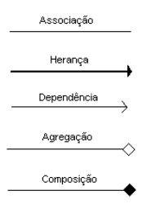
RELACIONAMENTO
NOTAÇÕES

Slide 6

RELACIONAMENTO
ASSOCIAÇÃO
É um relacionamento estrutural que descreve um conjunto de ligações, em que as ligações são conexões entre objetos.
Representada por uma linha entre os itens.

Slide 7

RELACIONAMENTO
AGREGAÇÃO
É um tipo particular de associação.
A agregação indica que uma das classes do relacionamento é uma parte, ou está contida em outra classe.

Slide 8

RELACIONAMENTO
DEPENDENCIA
O relacionamento de dependência é uma conexão semântica entre dois modelos de elementos, um independente e outro dependente.
Uma mudança no elemento independente irá afetar o modelo dependente.

Slide 9
DIAGRAMAS
TIPOS
Os diagramas da UML são uma representação gráfica e padronizada de um conjunto de itens e relacionamentos.
Diagrama de Casos de Uso
Representa as interações entre atores (usuários) e os casos de uso (funcionalidades) de um sistema.
O objetivo deste diagrama é descrever como os usuários interagem com o sistema e ajuda a identificar os requisitos funcionais do sistema.

Slide 10
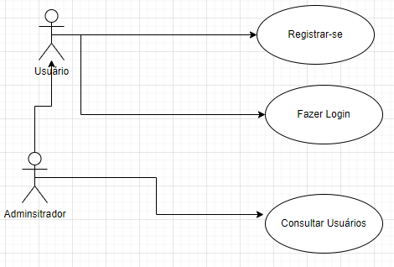
DIAGRAMAS
TIPOS
Os diagramas da UML são uma representação gráfica e padronizada de um conjunto de itens e relacionamentos.
Diagrama de Casos de Uso

Slide 11
DIAGRAMAS
TIPOS
Os diagramas da UML são uma representação gráfica e padronizada de um conjunto de itens e relacionamentos.
Diagrama de Casos de Uso
Diagrama de Classes
Representa a estrutura de classes e suas relações em um sistema.
Demonstra as classes, atributos, métodos e relacionamentos entre as classes, incluindo herança, associação, agregação e composição.

Slide 12
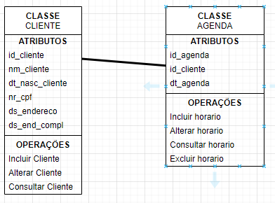
DIAGRAMAS
TIPOS
Os diagramas da UML são uma representação gráfica e padronizada de um conjunto de itens e relacionamentos.
Diagrama de Casos de Uso
Diagrama de Classes

Slide 13
DIAGRAMAS
TIPOS
Os diagramas da UML são uma representação gráfica e padronizada de um conjunto de itens e relacionamentos.
Diagrama de Casos de Uso
Diagrama de Classes
Diagrama de Sequência
Representa a sequência de interações entre objetos ou componentes em um sistema ao longo do tempo.
Demonstra a ordem das mensagens trocadas entre os objetos, possibilitando a visualização do fluxo de controle e a troca de informações durante a execução de um cenário específico

Slide 14
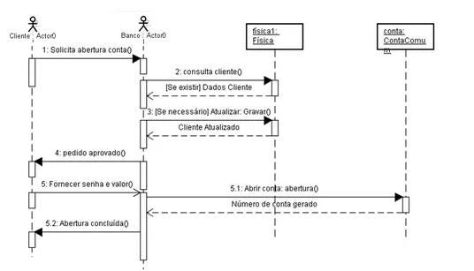
DIAGRAMAS
TIPOS
Os diagramas da UML são uma representação gráfica e padronizada de um conjunto de itens e relacionamentos.
Diagrama de Casos de Uso
Diagrama de Classes
Diagrama de Sequência

Slide 15
DIAGRAMAS
TIPOS
Os diagramas da UML são uma representação gráfica e padronizada de um conjunto de itens e relacionamentos.
Diagrama de Casos de Uso
Diagrama de Classes
Diagrama de Sequência
Diagrama de Atividades
É usado para representar o fluxo de atividades ou processos em um sistema.
demonstra as atividades, as decisões, as ramificações e as condições de controle do fluxo de trabalho, ajudando a entender o comportamento do sistema.

Slide 16
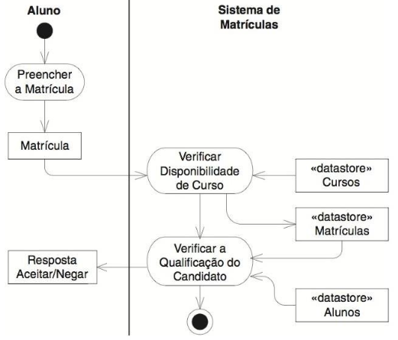
DIAGRAMAS
TIPOS
Os diagramas da UML são uma representação gráfica e padronizada de um conjunto de itens e relacionamentos.
Diagrama de Casos de Uso
Diagrama de Classes
Diagrama de Sequência
Diagrama de Atividades

Slide 17
DIAGRAMAS
TIPOS
Os diagramas da UML são uma representação gráfica e padronizada de um conjunto de itens e relacionamentos.
Diagrama de Casos de Uso
Diagrama de Classes
Diagrama de Sequência
Diagrama de Atividades
Diagrama de Estado
Representa os estados e as transições de um objeto ou componente em resposta a eventos ou condições específicas.
Demonstra os diferentes estados possíveis de um objeto ou componente e as transições entre eles.

Slide 18
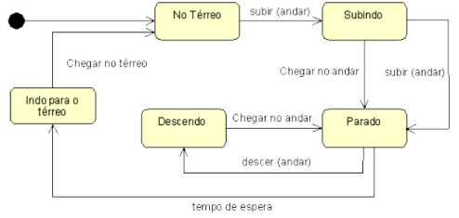
DIAGRAMAS
TIPOS
Os diagramas da UML são uma representação gráfica e padronizada de um conjunto de itens e relacionamentos.
Diagrama de Casos de Uso
Diagrama de Classes
Diagrama de Sequência
Diagrama de Atividades
Diagrama de Estado

Slide 19
DIAGRAMAS
TIPOS
Os diagramas da UML são uma representação gráfica e padronizada de um conjunto de itens e relacionamentos.
Diagrama de Casos de Uso
Diagrama de Classes
Diagrama de Sequência
Diagrama de Atividades
Diagrama de Estado
Diagrama de Componentes
Representar os componentes físicos ou lógicos de um sistema, suas dependências e interações.
demonstra os componentes do sistema, as interfaces entre os componentes e as relações de dependência entre eles.

Slide 20
DIAGRAMAS
TIPOS
Os diagramas da UML são uma representação gráfica e padronizada de um conjunto de itens e relacionamentos.
Diagrama de Casos de Uso
Diagrama de Classes
Diagrama de Sequência
Diagrama de Atividades
Diagrama de Estado
Diagrama de Componentes
Diagrama de Implantação
Representa a implantação física de componentes de um sistema em hardware ou software.
demonstra os nós de hardware, os componentes de software e as conexões entre eles, permitindo entender a arquitetura de implantação do sistema

